Slide 1
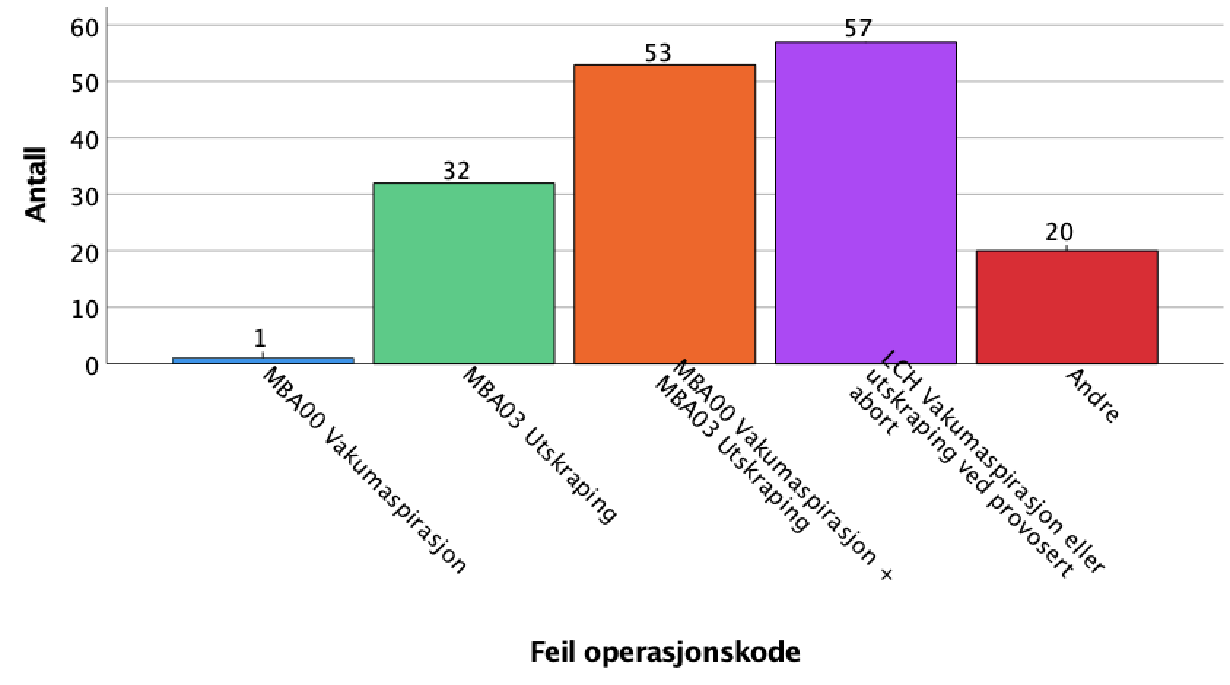
Behandling av spontanabort på Kvinneklinikken
En retrospektiv kohortstudie av pasienter behandlet for spontanabort mellom 2015 og 2017 ved Kvinneklinikken, Haukeland Universitetssjukehus.
Ymbjør L Hoel Universitetet i Bergen
yho003@uib.no
Introduksjon
Spontanabort er en spontan avbrytning av svangerskapet før 22 ukers gestasjonsalder. Behandlingen som tilbys er enten ekspekterende, medikamentell eller kirurgisk. I 2019 ble «Helseatlas for gynekologi» utgitt, som viste at antall pasienter behandlet kirurgisk for spontanabort i Bergen var høyere enn det nasjonale gjennomsnittet. I denne studien ville vi kartlegge kliniske og behandlingsmessige karakteristika ved pasienter behandlet på Kvinneklinikken ved Haukeland Universitetssjukehus, og om antall kirurgiske inngrep samsvarte med det som var beskrevet i «Helseatlas for gynekologi».
Metode og materiale
Studien er en retrospektiv kohortstudie med pasienter behandlet for spontanabort (ICD-10 kodene O02, O03 og O06) på Kvinneklinikken ved Haukeland Universitetssjukehus i 2015-2017. Pasienter ble kategorisert ut fra om behandling var ekspektativ, medikamentell eller kirurgisk (NCSP operasjonskoder MBA00 og MBA03), og sammenligninger er gjort med Kruskal-Wallis test (non-parametrisk test) og Kji-Kvadrat-/Fishers eksakte test for respektivt kontinuerlige og kategoriske variabler.
Resultater Av de 770 pasientene behandlet, ble ekspekterende behandling gitt til 138 pasienter, 272 ble behandlet medikamentelt og 360 ble behandlet kirurgisk. Feilkoding av diagnoser forekom hos 36% (276/770), og feil operasjonskode hos 46% (164/360) av dem som var behandlet kirurgisk. Med samme diagnoseinklusjon som Helseatlaset, skulle 217
pasienter vært rapportert som kirurgisk behandlet, og ikke 330, som er oppgitt i Helseatlaset.
Konklusjon
Det totale antallet pasienter behandlet kirurgisk er lavere enn «Helseatlas for gynekologi» rapporterer, delvis grunnet utbredt feilkoding av diagnoser med påfølgende feil i rapportering til Norsk pasientregister. Ukorrekt diagnostikk kan resultere i at behandling ikke gis
i tråd med prosedyrer/nasjonal veileder.
Figur 1: Antall pasienter med feilregistrert operasjonskode av kvinner kirurgisk behandlet for spontanabort i perioden 2015-2017 på Kvinneklinikken ved Haukeland Universitetssjukehus.
Figur 2: Antall pasienter med komplett spontanabort, inkomplett spontanabort, missed abortion og annet (blæremola, uspesifisert unormalt utfall av befruktning) som feil diagnose hos kvinner behandlet for spontanabort i perioden 2015-2017 på Kvinneklinikken ved Haukeland Universitetssjukehus.
Notes:
Hovedoppgaven min var en retrospektiv kohortstudie av behandling for spontanabort ved Kvinneklinikken, Haukeland Universitetssjukehus. I 2019 ble “Helseatlas for gynekologi” utgitt, som viste at antall pasienter behandlet kirurgisk for spontanabort i Bergen var høyere enn det nasjonale gjennomsnittet. I denne studien ville vi kartlegge kliniske og behandlingsmessige karakteristika ved pasienter behandlet på Kvinneklinikken ved Haukeland universitetssjukehus, og om antall kirurgiske inngrep samsvarte med det som var beskrevet i “Helseatlas for gynekologi”. Av de 770 pasientene behandlet, ble ekspekterende behandling gitt til 138 pasienter, 272 ble behandlet medikamentelt og 360 ble behandlet kirurgisk. Feilkoding av diagnoser forekom hos 36% (276/770), og feil operasjonskode hos 46% (164/360) av dem som var behandlet kirurgisk. Med samme diagnoseinklusjon som Helseatlaset, skulle 217 pasienter vært rapportert som kirurgisk behandlet, og ikke 330 som oppgitt i Helseatlaset. Det totale antallet pasienter behandlet kirurgisk er lavere enn «Helseatlas for gynekologi» rapporterer, delvis grunnet utbredt feilkoding av diagnoser med påfølgende feil i rapportering til Norsk pasientregister.

